Slide 1
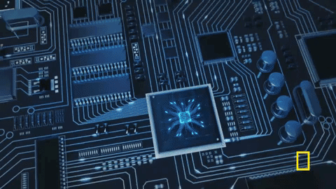
Informatika va axborot texnologiyalari
7-sinf
Mavzu: Axborotlarning kompyuterda tasvirlanishi

Slide 2
TAKRORLASH
Mening 2 nafar akam bor. Katta akam 17 yoshda. Kichik akam 15 yoshda va u 9 sinfda o‘qiydi. Agar men kichik akamdan 2 yosh kichik bo‘lsam, mening yoshimni toping.
Mening 10 nafar akam bor. Katta akam 10001 yoshda. Kichik akam 1111 yoshda va u 1001 sinfda o‘qiydi. Agar men kichik akamdan 10 yosh kichik bo‘lsam, mening yoshimni toping.
Javob: 13₁₀ yoki 1101₂ yosh.
12₁₂•15₁₅ – 10010111₂ = 14₁₀ • 20₁₀ – 151₁₀ =
= 129₁₀ = 333₆

Slide 3
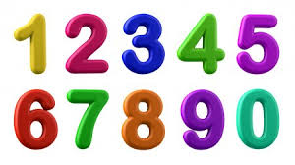
AXBOROTLARNING KOMPYUTERDA
TASVIRLANISHI
AXBOROT deganda biz barcha sezgi a’zolarimiz orqali borliqning ongimizdagi aksi yoki ta’sirini, bog‘liqlik darajasini tushunamiz.
1
0
01000001110100111100001100011000100000111111110101101000111

Slide 4
Axborotni ikkita belgi yordamida kodlash
DIADA usuli
4=2²
8=2³
TRIADA usuli
4 xil variant
2 ta belgi
2 ta razryad
8 xil variant
2 ta belgi
3 ta razryad
TETRADA usuli
16 xil variant
2 ta belgi
4 ta razryad
16=2⁴

Slide 5
Ikkilikda kodlashda
faqat 2 ta belgi qatnashgani uchun
m ta razryadli (xonali, uzunlikdagi)
bir-­biridan farqli variantlar soni
N=2^{m}
formula bilan hisoblanadi

Slide 6
ASCII (American Standard Code
for Information Interchange)
N=2^{m}
256=2⁸
0 | 1 | 0 | 0 | 0 | 0 | 0 | 1
4
1
01000001 = A

Slide 7
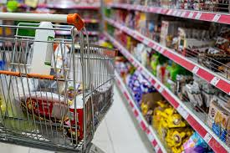
Do‘konda 578 xildagi mahsulot sotiladi. Agar sotuvchi mahsulotlarni ikkilikda kodlashi kerak bo‘lsa, ikkilik kodi uzunligini toping.
512=2⁹ <
< 2¹⁰ = 1024
578
Javob: ikkilik kod uzunligi 10 ga teng.

Slide 8
B ta signal yoki belgini ikki­likda kodlash kerak bo‘lsa, u holda ikkilik kodi uzunligi (razryadi) bo‘lgan m soni quyidagi tengsizlikdan aniqlanadi:
2^{m-1} < B ≤ 2 ^{m}

Slide 9
AXBOROT HAJMI
2⁷
2⁶
2⁵
2⁴
2³
2²
2¹
2⁰
0 | 1 | 0 | 0 | 0 | 0 | 0 | 1
1 bit
1 bit
1 bit
1 bit
1 bit
1 bit
1 bit
1 bit
“binary digit”
“ikkilik raqamlari”
1 bayt
1 bayt = 8 bit
Kitob – 5 bayt = 40 bit

Slide 10
AXBOROT O‘LCHOV BIRLIKLARI
1 kilobayt = 1 Kb = 1024 bayt = 2¹⁰ bayt;
1 megabayt = 1 Mb = 1024 Kb = 2¹⁰ Kb = 2²⁰ bayt = 1048576 bayt;
1 gigabayt = 1 Gb = 1024 Mb = 2¹⁰ Mb = 2³⁰ bayt = 1073741824bayt;
1 terabayt = 1 Tb = 1024 Gb = 2¹⁰ Gb = 2⁴⁰ bayt = 1099511627776 bayt;
1 petabayt = 1 Pb = 1024 Tb = 2¹⁰ Tb=2⁵⁰ bayt = 1125899906842624 bayt.

Slide 11
Bir kitobda 250 ta sahifa bo‘lib, har bir sahifa 30 ta satrdan va har bir satr 75 ta belgidan iborat bo‘lsa, kitobdagi ax­borot hajmini hisoblang.
Yechilishi:
75 · 30 = 2250 ta
2250 · 250 = 562500 ta
562500 · 8 bit = 4500000 bit = 562500 bayt
Javob: 562500 bayt.

Slide 12
AXBOROT UZATISH TEZLIGI
Axborotning vaqt birligi ichida uzatilgan
hajmi axborotni uzatish tezligi deb ataladi. Axborot uzatish tezligi­ning eng kichik birligi sifatida bod kiritilgan:
1 bod = 1 bit / 1 sekund

Slide 13
AXBOROT UZATISH TEZLIGI
1 kilobit/sek = 1024 bit/sek;
1 megabit/sek = 1024 kilobit/sek;
1 gigabit/sek = 1024 megabit/sek.

Slide 14
MUSTAHKAMLASH
562500 bayt hajmli kitob 10 Mbt/sek tezlikda qancha vaqt davomida uzatiladi.
Yechilishi:
Axborot uzatish tezligi = Axborot hajmi / uzatilgan vaqt
Uzatilgan vaqt = 562500 bayt / (1 Mbt/sek) =
= 4500000 bit / (1048576 bit/sek) ≈ 4,3 sek.
Javob: 4,3 sekund.

Slide 15
Mustaqil bajarish uchun topshiriqlar:
Savollarga javob bering
(42-bet).
Agar kitobdagi axborot hajmi
640 Kb ekanligi ma’lum bo‘lsa, uni nechta “o‘quvchi” so‘zi bilan almashtirish mumkin?

Slide 16
Informatika va axborot texnologiyalari
7-sinf
Amaliy mashg‘ulot

Slide 17
TAKRORLASH
Agar kitobdagi axborot hajmi
640 Kb ekanligi ma’lum bo‘lsa, uni nechta “o‘quvchi” so‘zi bilan almashtirish mumkin?
Yechilishi:
640 Kb = 640 • 1024 bayt = 655360 bayt
O‘quvchi = 8 bayt
655360 bayt / 8 bayt = 81920 ta
Javob: 81920 ta “o‘quvchi” so‘zi bilan
almashtirish mumkin.

Slide 18
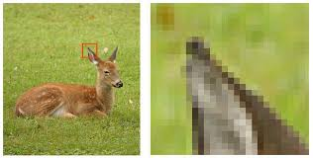
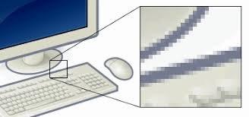
RASTRLI TASVIRLAR
Kompyuter ekranidagi tasvirlar raqamli ko‘rinishda ifodalanadi.
Tasvirlar qatorlar va ustunlarga bo‘linadi, tasvirning mayda bo‘laklari piksellar (ingliz tilidagi pixel – picture element – rasm elementi) deb ataladi.

Slide 19
Grafik axborotni ikkita belgi yordamida kodlash
Agar piksellar rangi ikkitadan ortiq bo‘lsa, u holda kodlash uchun 1 bit yetarli bo‘lmaydi. Ranglar soni ko‘p bo‘lganda, ikkilikda kodlash uchun ushbu formulaga murojaat qilamiz:
N = 2^{r}
bu yerda N – kodlanayotgan ranglar soni,
r – rang chuqurligi, ya’ni ikkilik
kodi uzunligi.

Slide 20
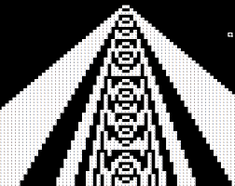
MUSTAHKAMLASH
O‘lchami 1366 x 768 (gorizontaliga 1366 ta, vertikaliga 768 ta piksel) bo‘lgan ekranda faqat 2 xil rangli tasvir aks etadi. Ekrandagi axborot hajmini aniqlang.
Javob: 131136 bayt.

Slide 21
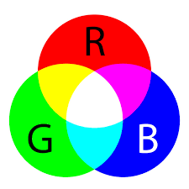
RGB MODELI
Kompyuterda ixtiyoriy rangni ifo­dalash uchun qizil, yashil va ko‘k ranglardan foydalaniladi va rang hosil qilish qurilmasi
RGB (Red, Green, Blue) modeli deb nomlana­di. RGB modeli qurilmasi har bir qizil, yashil va ko‘k rangning o‘zinigina emas, balki bu ranglarni turli ravshanlik darajasini ham hosil qila oladi.

Slide 22
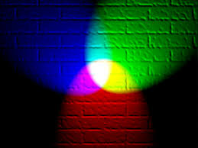
Asosiy ranglar ravshanligi |  |  | Hosil bo‘lgan rang | Rang kodi
Qizil | Yashil | Ko‘k
0 | 0 | 0 | qora | 000
0 | 0 | 1 | ko‘k | 001
0 | 1 | 0 | yashil | 010
1 | 0 | 0 | qizil | 100
0 | 1 | 1 | havorang | 011
1 | 0 | 1 | qirmizi | 101
1 | 1 | 0 | sariq | 110
1 | 1 | 1 | oq | 111

Slide 23
MUSTAHKAMLASH
Oq-qora tasvir 16 ta rang ko‘lamiga ega. Tasvir o‘lchami 10 x 15 cm. Ekran imkoniyati 1 dyuymga 300 ta nuqta (1 dyuym = 2,5 cm). Tasvirning axborot hajmi necha Kbayt bo‘ladi?
Yechilishi:
16 = 2⁴
1 piksel = 4 bit
10 cm • 15 cm = 4 dyuym • 6 dyuym = 24 dyuym²
1 dyuym² = 300² piksel = 90000 piksel
24 dyuym² = 24 • 90000 piksel = 2160000 piksel
2160000 • 4 bit = 8640000 bit = 1080000 bayt = 1054,6875 Kb
Javob: 1054,6875 Kb.

Slide 24
Mustaqil bajarish uchun topshiriqlar:
1 dan 16 gacha bo‘lgan natural sonlarni kodlash uchun necha bit kerak bo‘ladi?
1 Gbt axborot 64 Kbt/sek tezlikda qancha vaqt uzatiladi?
256 xil rangli, gorizontaliga 1280 ta nuqtali, vertikaliga 1024 ta nuqtali ekrandagi rasm kodlanganda axborot hajmini bayt va Kb da toping.

